Slide 1
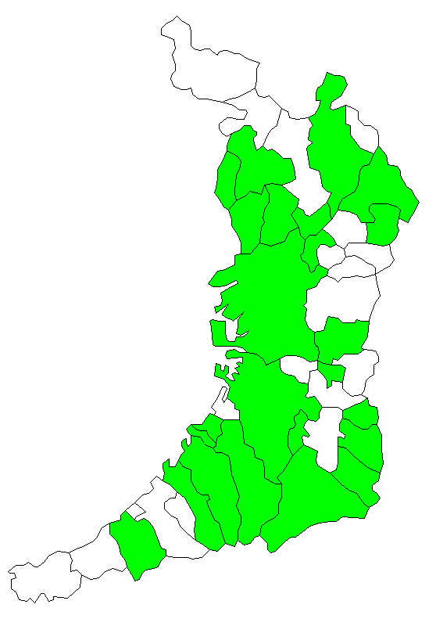
【24市町村571施設で事業化】
（令和７年2月時点）
府内市町村におけるESCO事業
箕面市（４施設）
本庁舎、聖苑、西南図書館 等
高槻市（２施設）
高槻市総合センター、市役所本館
摂津市（１施設）
市庁舎
池田市（２施設）
池田・府市合同庁舎、五月山体育館
守口市（１施設）
市庁舎
吹田市（１施設）
本庁舎
枚方市（３施設）
輝きプラザきらら、中央図書館、総合福祉会館
豊中市（２施設）
第一庁舎、第二庁舎
交野市（１施設）
総合体育施設
大阪市（498施設）
中央図書館、中央卸売市場、
区役所、小中学校 等
八尾市（５施設）
本庁舎、総合体育館 等
藤井寺市（５施設）
市役所、市民総合会館 等
堺市（４施設）
北区役所、斎場、本庁舎 等
大阪狭山市（１施設）
SAYAKAホール
泉大津市（１施設）
市立病院
太子町（１施設）
町役場庁舎・分署
忠岡町（４施設）
シビックセンター、文化会館 等
河南町（１施設）
町役場庁舎
和泉市（６施設）
コミュニティセンター、街路灯及び公園灯 等
千早赤阪村（６施設）
郷土資料館、保健センター 等
岸和田市（７施設）
本庁舎、市民病院 等
河内長野市（13施設）
市庁舎本館・別館、文化会館 等
貝塚市（１施設）
市民福祉センター
＜赤囲み市町村（下線施設）：令和６年度公募＞
泉南市（１施設）
総合福祉センター
※大阪府公共建築室設備課調べ

